Slide 1
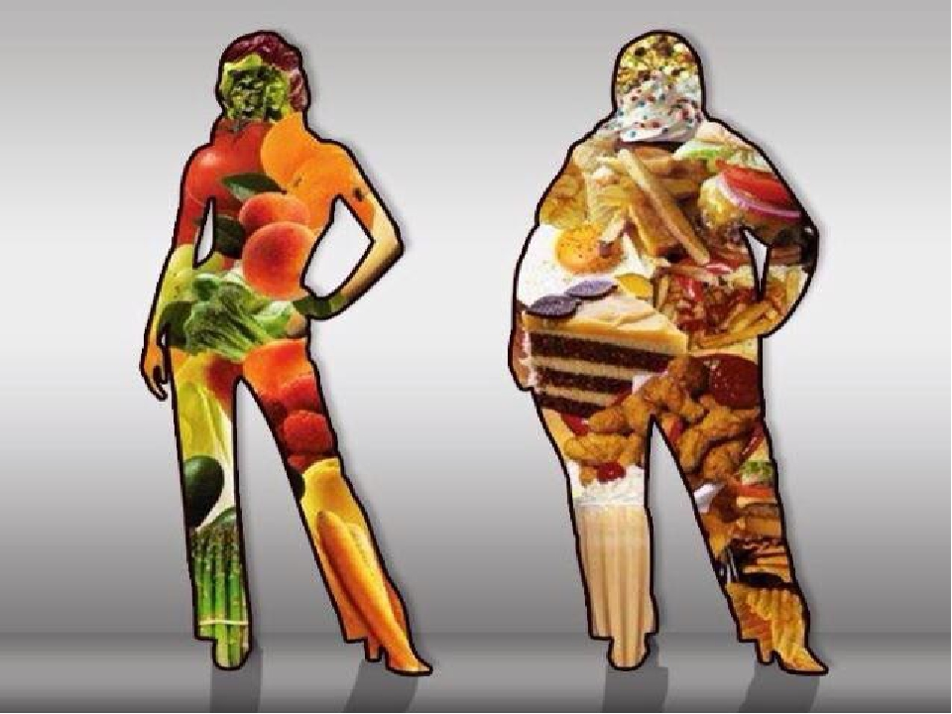
«Человек есть то, что он ест!»

Slide 2
Питание – один из неотъемлемых факторов жизни.
Пищевые вещества практически полностью
определяют физическую и умственную
работоспособность. Здоровье человека в
значительной степени зависит от пищевого
статуса.

Slide 3
Принципы рационального питания
1. Полное удовлетворение энергетических потребностей организма.
2. Поступление в достаточном количестве в организм витаминов, микроэлементов, питательных веществ.
3. Сбалансированность питания (адекватное соотношение белков, жиров, углеводов, витаминов, микроэлементов в зависимости от пола, возраста, индивидуальных особенностей).
4. Правильный режим питания, соответствующий возрасту.
5. Жидкость – не менее 1,5 литров.

Slide 4
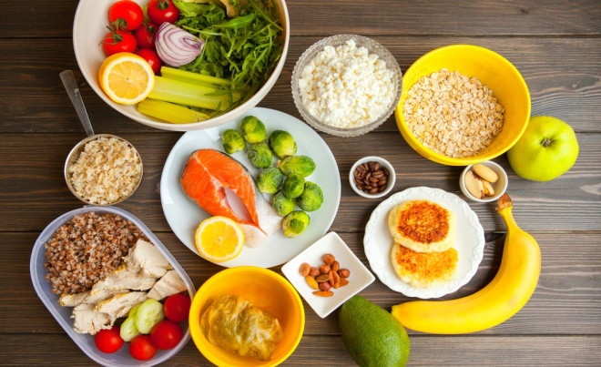

Slide 5
Калорийность рациона школьника
Калорийность – это энергетическая ценность
продуктов питания
*7-10 лет - 2400 ккал,
*10-14 лет - 2500 ккал,
*14-17 лет - 2600-3000 ккал.
!!! если вы занимаетесь спортом, то должны получать на 300-500 ккал больше.

Slide 6
Задание 1
Вычислите сколько калорий вы должны съесть
на завтрак, обед и ужин.
Формула
Число(суточная калорийность) / 100 х на %
(положенный от суточной калорийности)

Slide 7
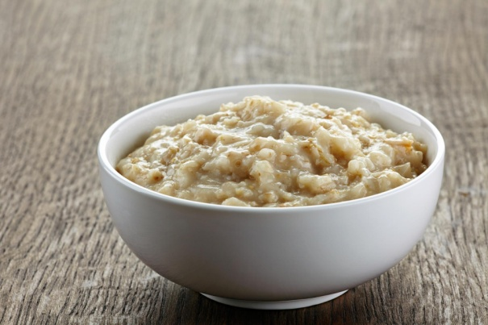
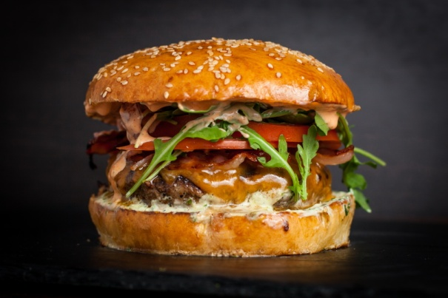
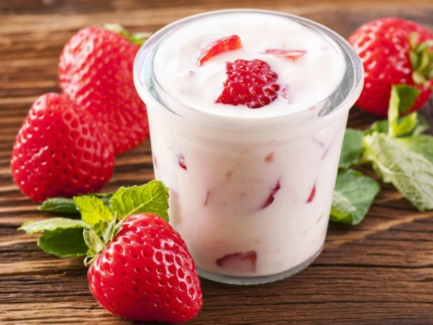
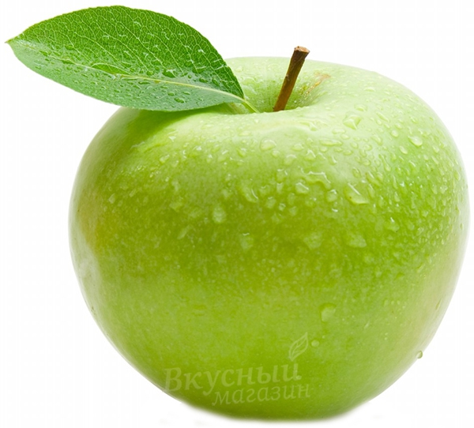
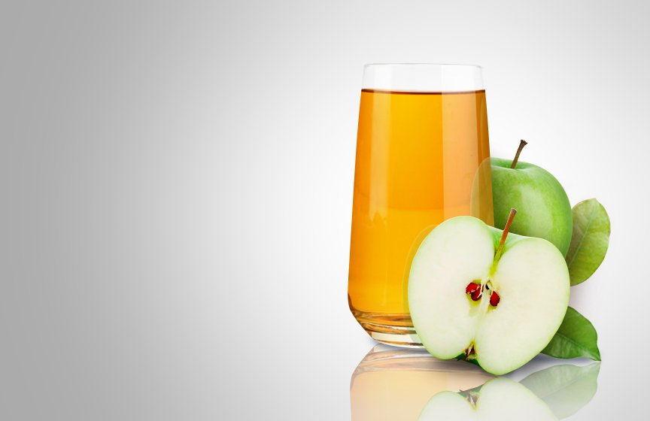
Задание 2.
Выберите продукты подходящие для полезного
завтрака по калориям.
Геркулесовая каша Биг-Маг Йогур
355ккал. 87ккал.
257 ккал.
Яйцо Яблоко
200гр. Яблочный сок 200гр.
157 ккал. 92 ккал.
94ккал.

